Slide 1

Assistant intelligent de recommandation d'événements culturels
Projet 7 — Système RAG pour Puls-Events

Slide 2
Contexte & Problématique
- Client : Puls-Events, plateforme de découverte d'événements.
- Besoin : Un assistant conversationnel capable de répondre à des questions en langage naturel sur les événements culturels disponibles
- Limites d'un LLM classique :
Connaissance figée à la date d'entraînement
Aucune connaissance des événements locaux
Risque élevé d'hallucinations
Solution retenue : RAG (Retrieval-Augmented Generation)

Slide 3
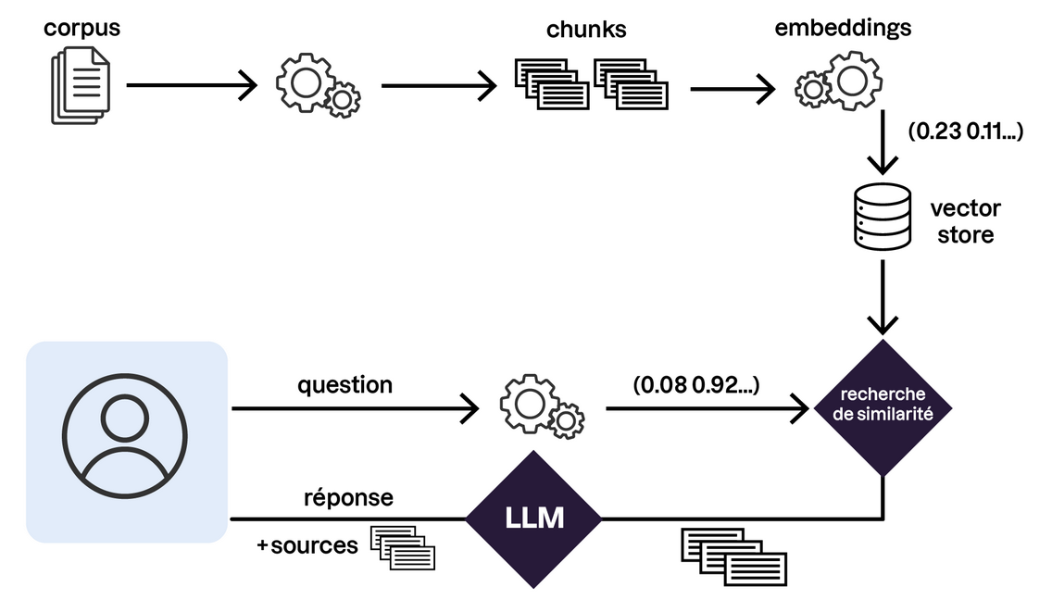
Qu'est-ce que le RAG ?
Retrieval-Augmented Generation = combinaison de la recherche documentaire et de la génération de texte
Avantages clés :
- Réponses ancrées dans des données réelles et actualisées
- Traçabilité des sources
- Mise à jour continue via /rebuild

Slide 4
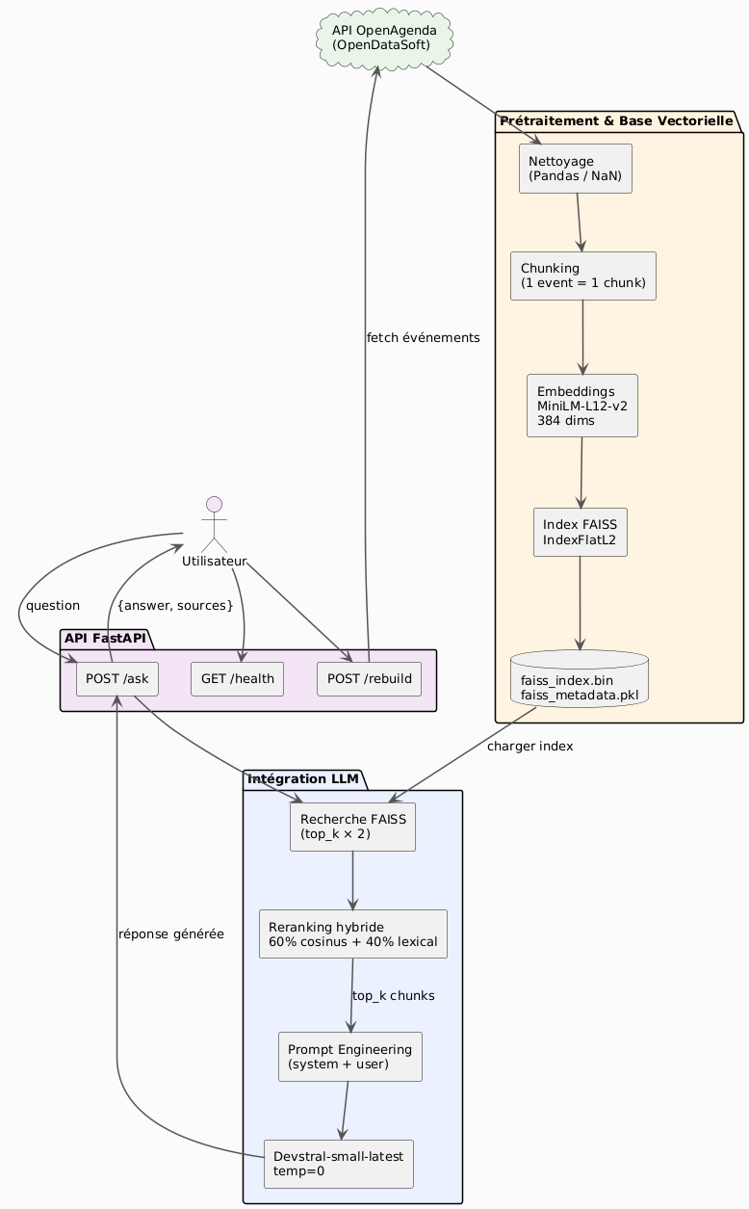
Architecture Globale

Slide 5
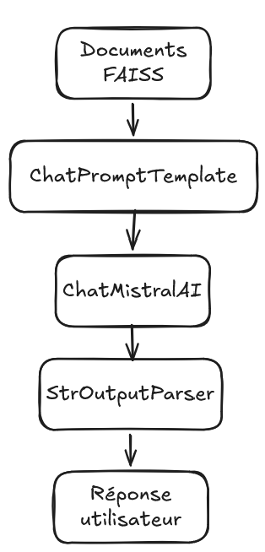
Intégration de LangChain dans le système
3 Composants LangChain intégrés au système RAG :
ChatMistralAI : Interface avec le modèle
ChatPromptTemplate : Gestion des prompts structurés
StrOutputParser : Extraction des réponses textuelles
1. Simplification du code
Pipeline déclaratif avec l'opérateur |
Remplace plusieurs appels API manuels par 1 chaîne
2. Gestion professionnelle des prompts
Template structurées
Injection automatique du contexte + question
3. Maintenabilité
Changement de modèle sans réécrire le code
Compatible avec l'évaluation automatique

Slide 6
Démonstration de l’api
- POST /ask
La question est envoyée au système RAG, qui fournit une réponse pértinente.
- POST /rebuild
Reconstruire l'index FAISS en récupérant les derniers événements OpenAgenda
- GET /health
Vérification de l'état du système (RAG chargé, API disponible)

Slide 7
Anti-Hallucination & Qualité
Prompt engineering (7 règles strictes)
Répondre uniquement à partir des documents fournis
Si l'information est absente → dire "Je ne sais pas"
Citer les sources systématiquement
Pas d'invention de dates, lieux ou prix
Réponses déterministes, reproductibles
Réduit la créativité non souhaitée
Assure que les documents les plus pertinents sont envoyés au LLM

Slide 8
Évaluation RAGAS
Framework : RAGAS — évaluation automatisée de systèmes RAG
| Métrique | Score | Signification
| Faithfulness | ~0.90 | Faible taux d'hallucination
| Answer Relevancy| ~0.65 | Pertinence des réponses
| Context Precision | ~0.60 | Qualité des documents récupérés
| Context Recall | ~0.75 | Couverture des informations pertinentes
Analyse :
- Faithfulness élevée → le modèle reste ancré dans les documents
- Context Recall plus faible → certains événements pertinents peuvent être manqués (limitation du volume à 500 événements)
- Les 3 questions hors corpus → correctement identifiées comme "non disponibles"

Slide 9
Perspectives & Améliorations
Court terme :
Scheduler automatique (APScheduler / Celery) pour le rebuild périodique
Authentification JWT sur l'API
Monitoring Prometheus + Grafana
Moyen terme :
Recherche hybride avec filtres sur les métadonnées (date, catégorie, lieu)
Augmenter le volume de données (toutes les villes, pas seulement Lille)
Mémoire conversationnelle
Long terme :
Pipeline CI/CD (GitHub Actions → déploiement automatique)
Interface utilisateur web (React / Next.js)
Support multimodal (images des événements)

